Slide 1
АЛБАН ХЭРЭГ ХӨТЛӨХ ЗААВАР 2013 он Төмөр замын цагдаагийн хэлтэс

Slide 2
ТӨРИЙН АЛБАН ХЭРЭГ ХӨТЛӨЛТИЙН ЗААВАР БОЛОН БАРИМТ БИЧГИЙН СТАНДАРТЫН ТУХАЙ ҮНДСЭН ОЙЛГОЛТУУД

Slide 3
Төрийн албан хэрэг хөтлөлтийн үндсэн зааврыг мөрдүүлж хэрэглэхийн ач холбогдол
Албан бичгийн агуулга бүтэц, хэв загварыг ижилтгэх,
Баримт бичигтэй ажиллах ажлын арга хэлбэрийг боловсронгуй болгох,
Албан хэрэгт хөтлөгдөж буй баримт бичгийн эмх цэгц, хадгалалт ашиглалтыг сайжруулах,
Төрийн албан хаагчдын албан бичиг боловсруулалтын түвшинг дээшлүүлэх,

Slide 4
Баримт бичгийг цахим хэлбэрээр боловсруулах, мэдээллийг хадгалах, эрж хайх, солилцох нөхцлийг бүрдүүлэх
Удирдлагын үйл ажиллагааг хөнгөн шуурхай, үр нөлөөтэй болгох
Баримт бичгийг хуурамчаар үйлдэж ашиглахаас сэргийлэх
Баримт бичиг зохиож хөтлөх бүх нийтийн соёлыг хэвшүүлэх

Slide 5
Байгууллагын нийт албан хаагчид албан хэрэг хөтлөлттэй холбоотой журмыг дагаж мөрдөх үүрэгтэй
Удирдлагын үйл ажиллагааг баримтжуулах
Албан бичиг баримтыг эмхлэн бүрдүүлэх
Өөрийн үйл ажиллагааны явцад үүссэн баримтыг хадгалах
Баримт бичигтэй ажиллах ажлыг зохион байгуулах дэг, горим
Ашиглах

Slide 6
Баримт бичиг гэж ямар нэг материаллаг тээгчид агуулагдсан баримтжуулсан мэдээлэл юм.
Цаасан суурьтай
Гэрэл зураг /позитив, нeгатив/
Зураг төсөл, техникийн
Цахим баримт /CD, Диск гэх мэт/

Slide 7
БАРИМТ БИЧГИЙН НЭР ТӨРӨЛ
29 нэр төрлийн баримт БИЧИГ ҮҮСДЭГ.
Захирамжлалын 7
Зохион байгуулалтын 15
Мэдээлэл, лавлагааны 7

Slide 8
Захирамжлалын баримт бичиг
Байгууллага, албан тушаалтнаас хууль тогтоомжид заасан эрх хэмжээний хүрээнд удирдлагын үндсэн чиг үүргээ хэрэгжүүлэх зорилгоор батлан гаргасан баримт бичгийг хэлнэ.
Захирамжлалын баримт бичиг нь дагаж мөрдөх, заавал биелүүлэх шинжийг өөртөө агуулна.

Slide 9
Захирамж-
лалын баримт бичиг
Тушаал
Тогтоол
Захирамж
Зарлиг
Шийдвэр
Албан даалгавар
Албан шаардлага

Slide 10
БАРИМТ БИЧГИЙН БҮРДЛИЙН ТУХАЙ ОЙЛГОЛТ
Баримт бичиг зохиож бүрдүүлэх, тэдгээрийг хуулийн хүчинтэй болгоход зайлшгүй шаардлагатай, хууль тогтоомж, стандартаар тогтоосон мэдээллийн элементийг хэлнэ.

Slide 11
Баримт бичгийн бүрдлүүд -27
01. Төрийн сүлд, соёмбо
02. Бэлгэдэл ба барааны тэмдэг
03. Байгууллагын нэр
04. Баримт бичгийн нэр
05. Байгууллагын хаяг
06. Улсын бүртгэлийн дугаар
07. Огноо
08. Баримт бичгийн бүртгэлийн дугаар
09. Баримт бичиг үйлдсэн газрын нэр
10. Хариутай бичгийн огноо, дугаарын тэмдэглэл
11. Баримт бичгийн нууцлалын тухай тэмдэглэл
12. Харилцагч байгууллагын нэр, хаяг
13. Удирдлагын заалт
14. Тэргүү 15. Бичвэр 16. Хавсралтын тухай тэмдэглэл 17. Бичгийн хувийг илгээсэн тухай тэмдэглэл 18. Гарын үсэг 19. Тамга, тэмдэг 20. Баталсан тэмдэглэл 21. Зөвшөөрсөн тэмдэглэл 22.Санал өгсөн тухай тэмдэглэл 23. Хуулбар үнэн болох тухай тэмдэглэл 24. Баримт бичиг боловсруулсан тухай тэмдэглэл 25. Шийдвэрлэсэн баримт бичгийг хөтлөх хэрэгт хадгалсан тухай тэмдэглэл 26. Баримт бичгийг байгууллагад хүлээн авсан тухай тэмдэглэл 27. Санамжид байгаа мэдээллийг эрж хайх тэмдэглэл

Slide 12
...-ХЭВЛЭМЭЛ ХУУДАС ГЭДЭГ НЬ: Стандартын бичгийн цаасан дээр баримт бичигт байх зарим бүрдлүүдийг урьдчилан тогтоосон байрлалд хэвлэлийн аргаар буулгасныг хэлнэ. /Тамга, тэмдэг, хэвлэмэл хуудас хийлгэх, хэрэглэх тухай. МУЗГ-ын 2001 оны 41 дүгээр тогтоолыг үзээрэй/

Slide 15
Албан хэрэг хөтлөлтийн үндсэн заавар
Цаасны хэмжээ | А4, А5
Дээд захаас | 20 мм-ээс доошгүй
Доод захаас | 20 мм-ээс доошгүй
Зүүн захаас | 30 мм
Баруун захаас | 15 мм-ээс доошгүй

Slide 16
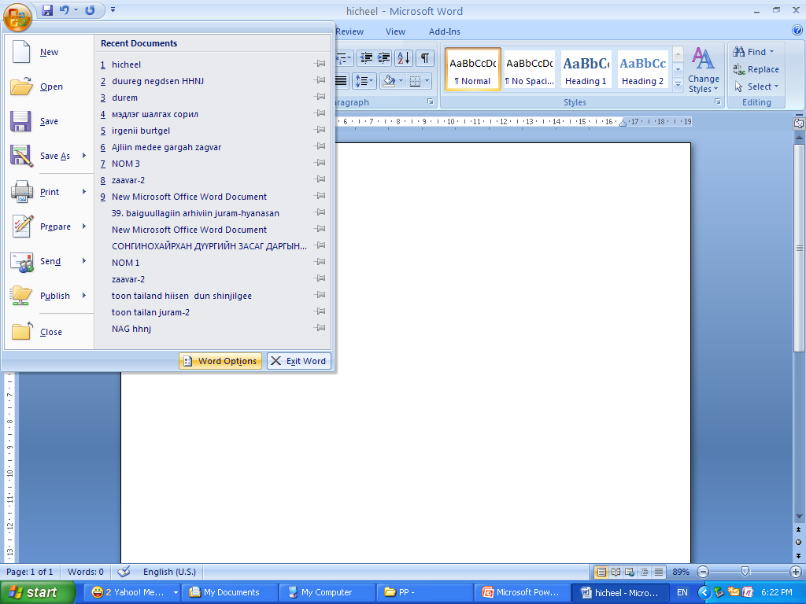

Slide 17
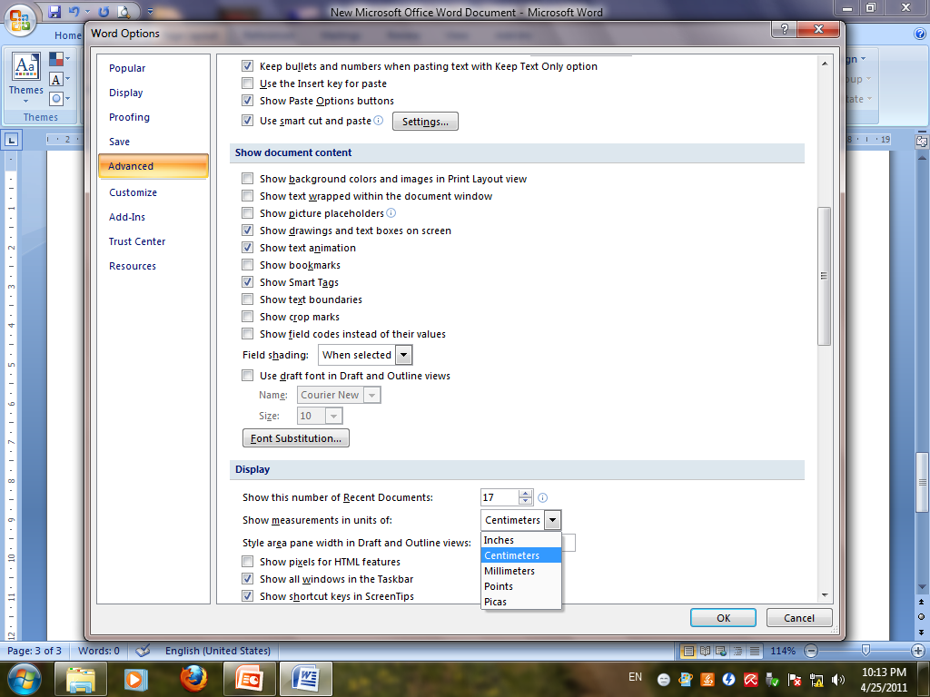

Slide 18
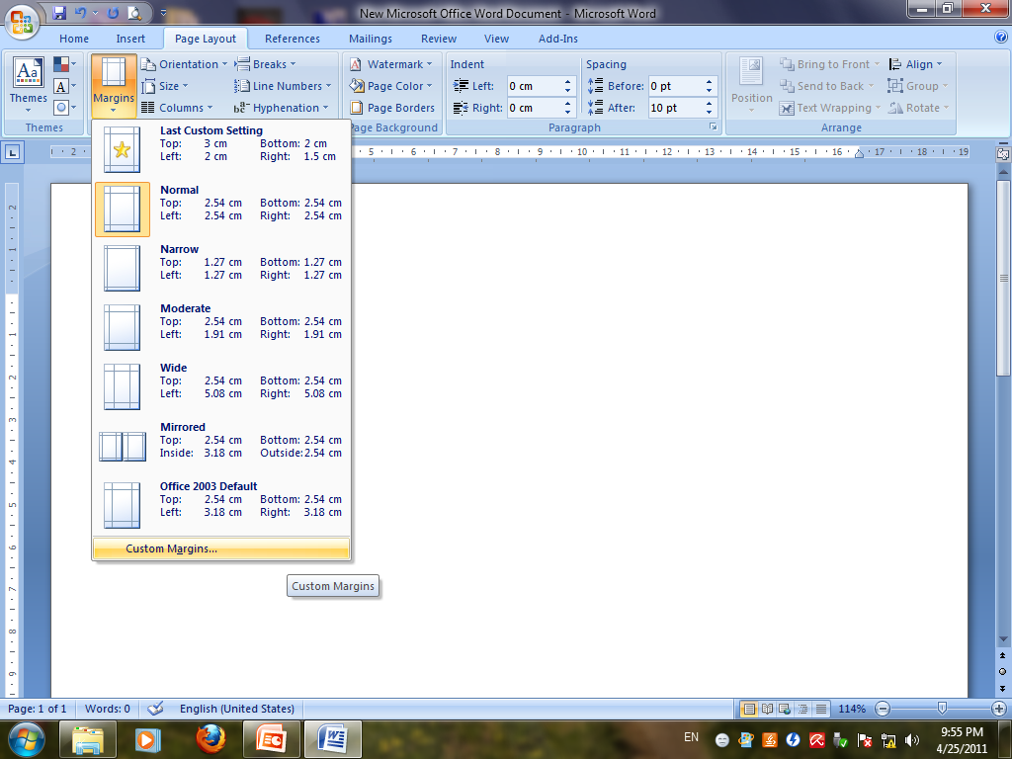
Цаасны үндсэн тохиргоо

Slide 19
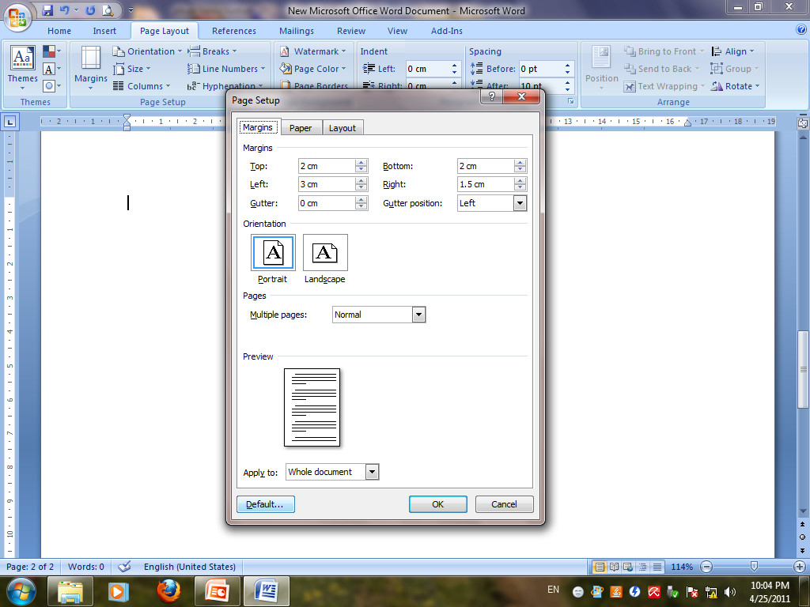

Slide 20
Баримт бичгийн огноо Захирамжлалын баримт бичигт: 2010 оны 03 сарын 25 өдөр Гэрээ, санхүү, хяналт шалгалтын холбогдолтой баримт бичигт: 2010 оны 03 дугаар сарын 25 Албан бичгийн огноог он, сар, өдөр гэсэн дарааллаар дараах байдлаар гараар бичнэ. 2010.03.05 1-9 ХҮРТЭЛ ТООГ 2 ОРОНТОЙ ТООГООР БИЧНЭ.

Slide 21
Баримт бичгийн бүртгэлийн дугаар
Албан бичгийн бүртгэлийн дугаар нь зохион байгуулалтын нэгжийн индекс, бүртгэлийн дугаараас бүрдэнэ.
№02/106
Байгууллагын зохион байгуулалтын нэгж нь индексжээгүй тохиолдолд зөвхөн бүртгэлийн дугаарыг бичнэ.
№106
Зарим нэр төрлийн захирамжлалын баримт бичгийн бүртгэлийн дугаарыг дараах байдлаар бичнэ. Дугаар А/103
Дугаар Б/58
Хамтарсан Захирамжлалын баримт бичигт -Дугаар А-15/А-63
Албан бичигт - №106/151

Slide 22
ХАРИЛЦАГЧИЙН НЭР, ХАЯГ
Албан бичгийг байгууллага, түүний зохион байгуулалтын нэгж, албан тушаалтан болон хувь хүмүүсийн нэр дээр хаяглаж явуулна.
Албан бичгийг байгууллагад хаяглахдаа түүний албан ёсны нэрийг бүтнээр бичнэ.
.

Slide 23
Ижил төрлийн үйл ажиллагаа явуулдаг, хэд хэдэн байгууллагад нэг утгатай албан бичгийг илгээхдээ байгууллагын нэрийг ерөнхий байдлаар бичиж болно. Жишээ нь:
АЙМГУУДЫН ЗАСАГ ДАРГА НАРТ
Хэрэв албан бичгийг 4-өөс дээш байгууллагад илгээх бол явуулах бичиг бүрт зөвхөн тухайн харилцагчийн нэрийг бичнэ. Тэдгээр байгууллагын нэрсийн жагсаалтыг тусад нь үйлдэж, үлдэх хувьд хавсаргана.

Slide 24
